Slide 1

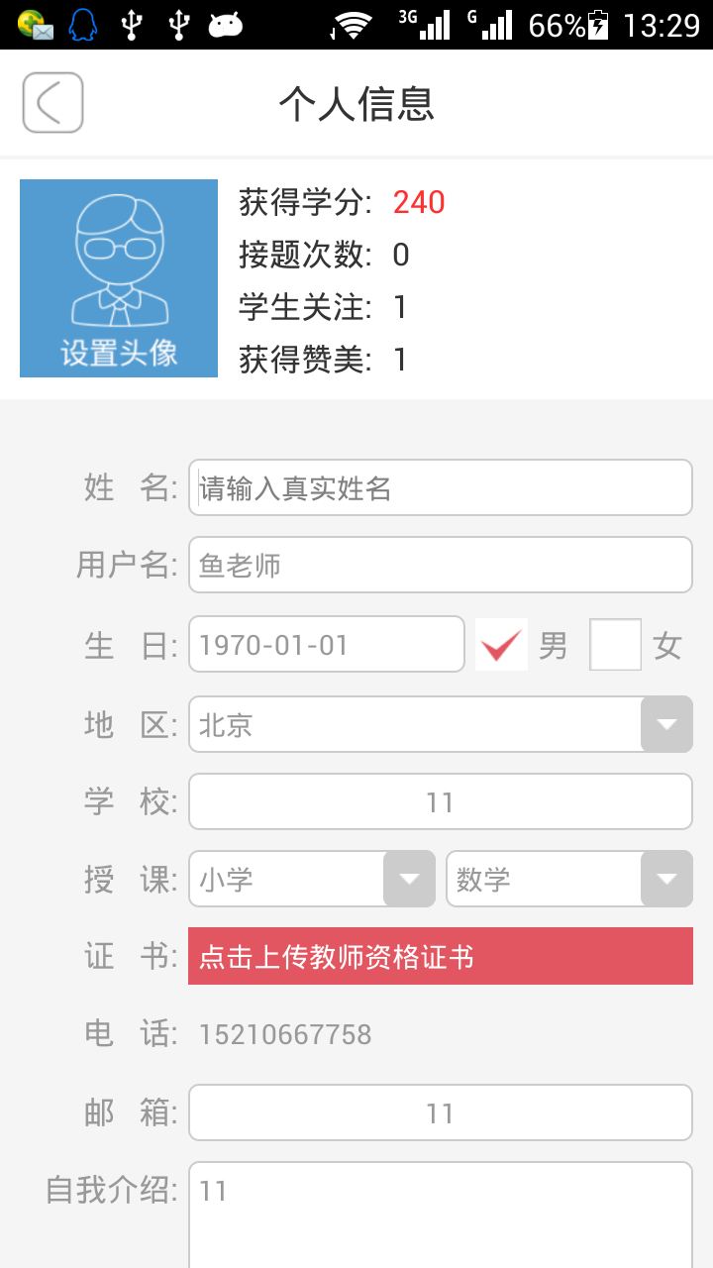
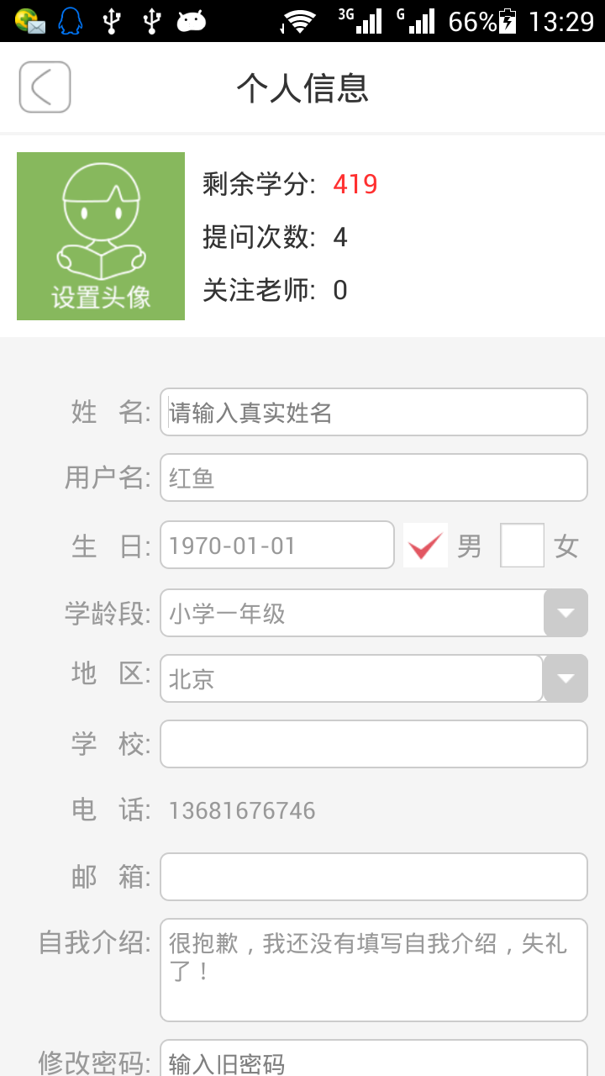
服务器端问题
学生端和老师端个人信息：生日信息无法保存成功

Slide 2
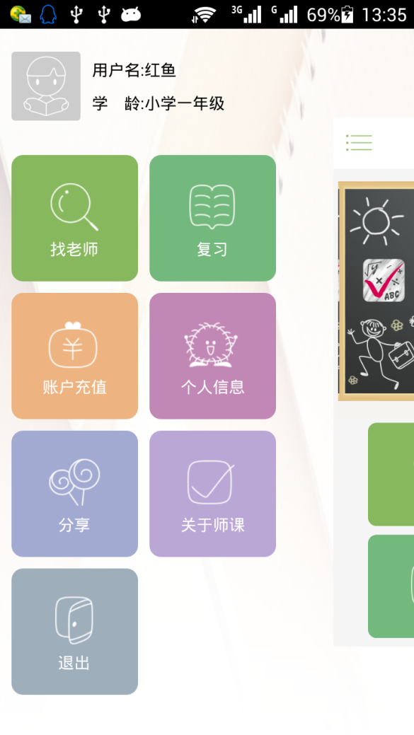
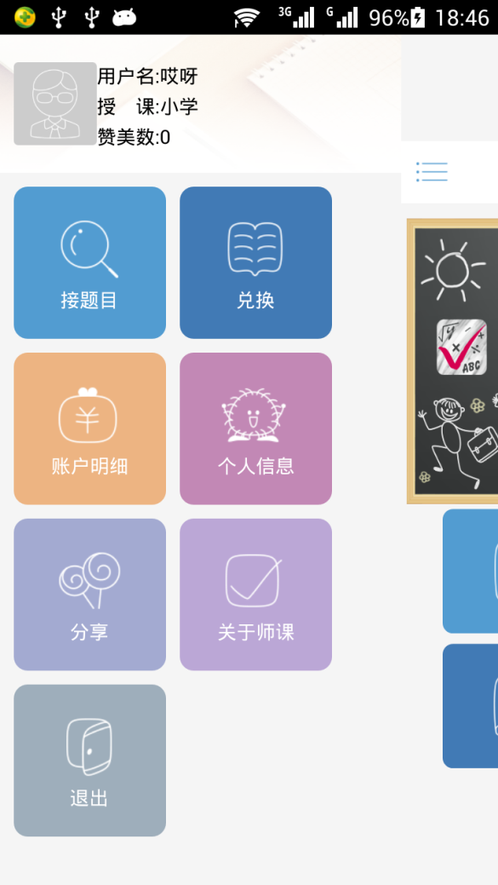
学生端个人信息中用户名、学龄修改后在抽屉中没有改变。
服务器端问题
老师端个人信息中用户名、授课修改后在抽屉中没有改变；获得赞美数量后
抽屉中也没有改变。

Slide 3
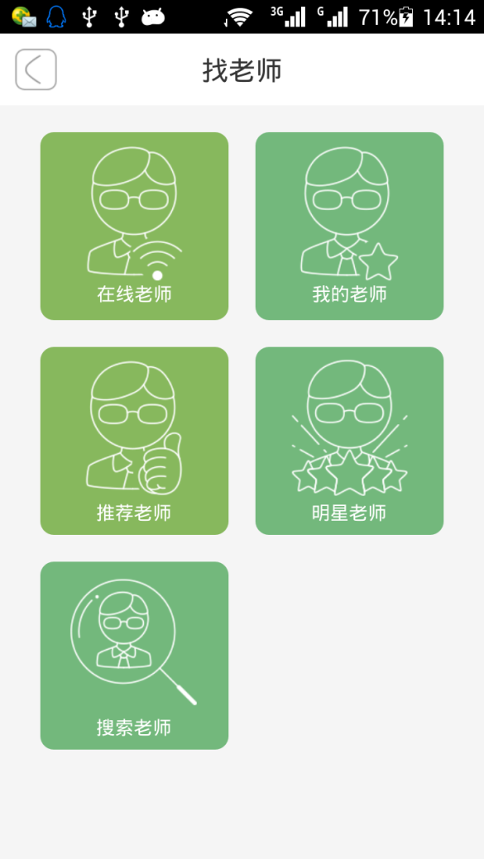
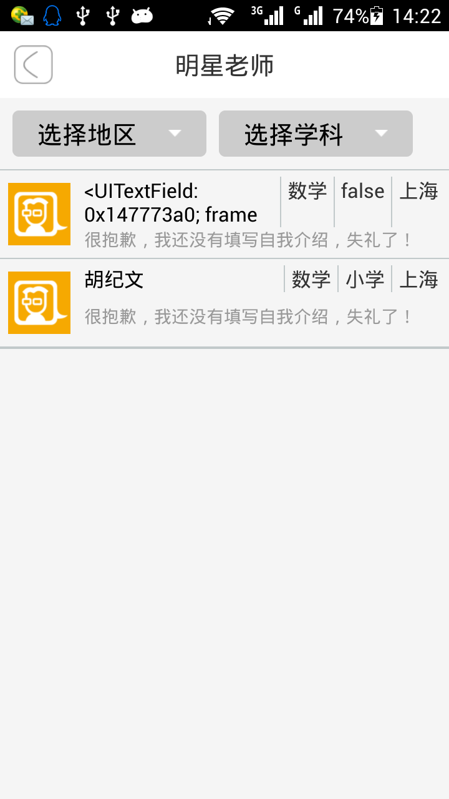
服务器端问题
找老师>>>明星老师，显示错误，请修改
明星老师：按后台赞设置条件显示

Slide 4
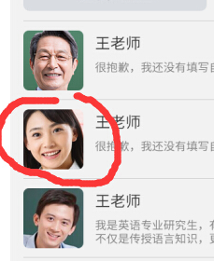
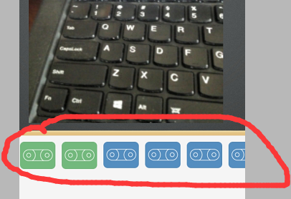
1、还有消息列表里的头像，都用圆角的，我们整个UI风格都是圆角的
徐斌解释：圆角图片这个太麻烦.降低性能.
2、“我的老师”布局请调整成和其他老师列表页一样的形式；
徐斌解释：我的老师,要求改成跟明星老师/推荐老师一样.这个接口都不一样,返回数据结构不同,改不了.
3、还有刚发现一个问题，就是学生感谢老师，感谢的表情和送分，要显示在互动界面上面黑板的 最前面，现在显示到后面去了。
4、学生和老师互动时候，录音下面多了之后，横向里撑开了。请保持横向最多4-5个录音一行，多了就换行。

